Slide 1
XWB100 WiFi 보안설정 Protocol
For CMS Gateway APP 수정
작성자 : 손대흥
작성일시 : 2021. 02. 25
소속 : ㈜초이스테크놀로지 부설연구소

Slide 2
목적
다양한 보안설정 인터넷공유기(WiFi망)접속을 위해
현재는 앱이 WPA2만을 지원함.
펌웨어는 WPA2,

Slide 3
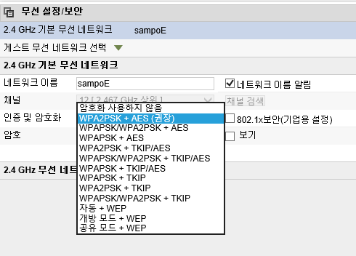
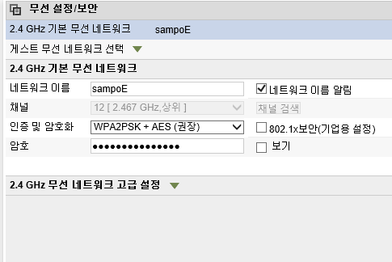
보안모드 : 일반

Slide 4
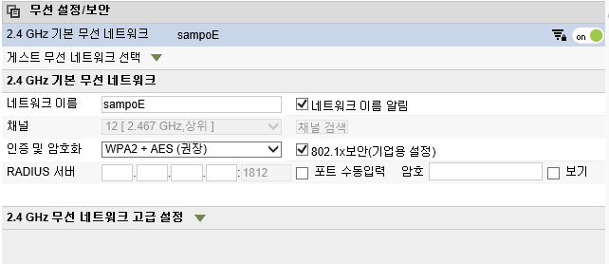
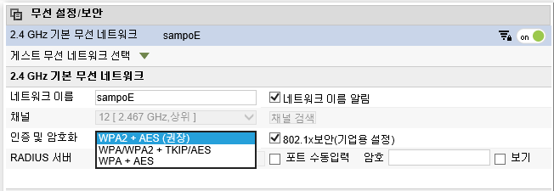
보안모드 : 엔터프라이즈
엔터프라이즈 설정은, 따로 무선 보안 서버가 있는 경우에만 사용하는 것.
병원의 경우 사용됨
RADIUS 서버 주소가
추가로 필요
Active Directory를 인증서버(Radius)로 사용하기 - taeho's life logger (blogger.pe.kr)
[Wi-Fi] Configure RADIUS Server 2012 for Wireless Authentication | NETVN - YouTube
[Wi-Fi] Cofigure RADIUS Server 2016 for Wireless Authentication | NETVN - YouTube

Slide 5
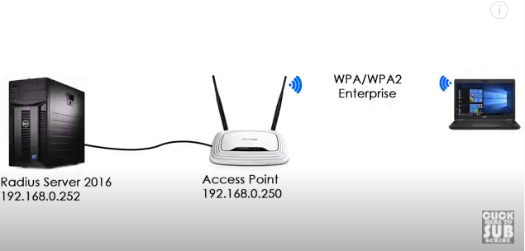
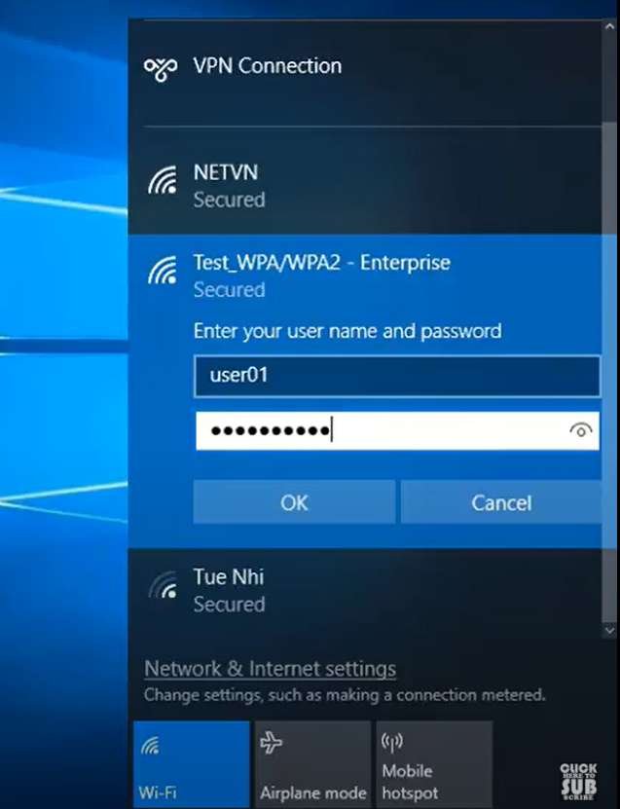
보안모드 : 엔터프라이즈
보안서버
공유기

Slide 6
HISTORY
최초작성
→ 작성일 : 2021. 02. 25
→ 작성자 : 손대흥
소 속 : 초이스테크놀로지 부설연구소

Slide 7

CMS Gateway setting – Bluetooth Service
→ Service UUID : 0xFFF0
→ Characteristic UUID : 0xFFF3
. GATT Characteristic Properties : 20 Byte Write
. WiFi SSID, WiFi Password, Server Address, WiFi Security Type 등을 설정하기 위한 Characteristic
→ Characteristic UUID : 0xFFF4
. GATT Characteristic Properties : 20 Byte Notify
. WiFi SSID, WiFi Password, Server Address, WiFi Security Type 등을 설정을 읽어 오기 위한 Characteristic

Slide 8
CMS Gateway setting 방법
→ Characteristic UUID FFF4에 20 Byte 데이터를 2 회 전송
: WiFi SSID, WiFi Password, Server Address, WiFi Security Type 모두 동일한 Data Packets으로 전송
: Data Format
. Total Byte Size : 40 Byte
> 20 Byte Data Packets을 2회 전송
. Data Image
Data 0 | Data 1 | Data 2 | Data 3 | Data 4 | Data 5 | Data 6 | Data 7 | … | Data 19
Cmd | Size | - | Index | 0xXX | 0xXX | 0xXX | 0xXX | … | 0xXX
Data 1 | Data 2 | Data 3 | Data 4 | Data 5 | Data 5 | Data 6 | Data 7 | … | Data 20
Cmd | Size | - | Index | 0xXX | 0xXX | 0xXX | 0xXX | … | 0xXX
→ CMD
> WiFi SSID : 0xFE
> WiFi Password : 0xFD
> Server Address : 0xFF
> Ent. Name : 0xF1
> WiFi Security : 0xF0

Slide 9
CMS Gateway setting 방법
Size
> 보내는 Packets의 크기 ( 20 Bytes Packet 내의 Size 임 )
Index
: WiFi SSID 등을 설정할 때 20 Bytes 크기의 Packet을 2회 전송하는데 각각 보낼 때의 Index 임
> 첫번째 Packets : 0x01
> 두번째 Packets : 0x02
→ Data4 ~ Data19
> 설정 데이터
> 최대설정 데이터 크기 : 30 Bytes

Slide 10
CMS Gateway setting
→ 설정 순서
1) Security Type 설정 : 이 설정 값은 필요한 경우에만 설정함
2) SSID 설정
3) PW 설정
4) Server Address 설정

Slide 11
CMS Gateway setting 방법 – ex
→ WiFi SSID 설정방법
SSID : “SSID123456789”
Data 0 | Data 1 | Data 2 | Data 3 | Data 4 | Data 5 | Data 6 | Data 7 | … | Data 19
0xFE | 13 | 0 | 1 | ‘S’ | ‘S’ | ‘I’ | ‘D’ | ‘1’’2’….’9’ | 0
Data 0 | Data 1 | Data 2 | Data 3 | Data 4 | Data 5 | Data 6 | Data 7 | … | Data 19
0xFE | 0 | 0 | 2 | 0 | 0 | 0 | 0 | … | 0

Slide 12
CMS Gateway setting 방법 – ex
→ WiFi PW 설정방법
PW : “PW12345678901234567890”
Data 0 | Data 1 | Data 2 | Data 3 | Data 4 | Data 5 | Data 6 | Data 7 | … | Data 19
0xFD | 16 | 0 | 1 | ‘P’ | ‘W’ | ‘1’ | ‘2’ | ‘3’’4’….’3’ | 4
Data 0 | Data 1 | Data 2 | Data 3 | Data 4 | Data 5 | Data 6 | Data 7 | … | Data 19
0xFD | 6 | 0 | 2 | ‘5’ | ‘6’ | ‘7’ | ‘8’ | ‘9’’0’… | 0

Slide 13
CMS Gateway setting 방법 – ex
→ WiFi SECURITY Type 설정 방법
SECURITY : WPA_WPA2
Data 0 | Data 1 | Data 2 | Data 3 | Data 4 | Data 5 | Data 6 | Data 7 | … | Data 19
0xF0 | 3 | 0 | 1 | 0 | 2 | 0 | 0 | …. | 0
Data 0 | Data 1 | Data 2 | Data 3 | Data 4 | Data 5 | Data 6 | Data 7 | … | Data 19
0xF0 | 0 | 0 | 2 | 0 | 0 | 0 | 0 | … | 0
→ DATA 4 : 0
→ DATA 5 : WiFi SECURITY Type
: OPEN – 0
: WPA_WPA2 – 2
: WPA_ENT – 5
→ DATA 6 : 0

Slide 14
ENT Mode Setting

Slide 15
CMS Gateway setting – ENT Mode
→ 순서
1) Enterprise Name 설정
2) Security Type 설정
3) SSID 설정
4) PW 설정
5) Server Address 설정

Slide 16
CMS Gateway setting 방법 – ex
→ WiFi ENT Name 설정방법
ENT Name : “SSID123456789”
Data 0 | Data 1 | Data 2 | Data 3 | Data 4 | Data 5 | Data 6 | Data 7 | … | Data 19
0xF1 | 13 | 0 | 1 | ‘S’ | ‘S’ | ‘I’ | ‘D’ | ‘1’’2’….’9’ | 0
Data 0 | Data 1 | Data 2 | Data 3 | Data 4 | Data 5 | Data 6 | Data 7 | … | Data 19
0xF1 | 0 | 0 | 2 | 0 | 0 | 0 | 0 | … | 0

Slide 17
CMS Gateway setting 방법 – ex
Data 0 | Data 1 | Data 2 | Data 3 | Data 4 | Data 5 | Data 6 | Data 7 | … | Data 19
0xF0 | 3 | 0 | 1 | 1 | 5 | EAP | 0 | …. | 0
Data 0 | Data 1 | Data 2 | Data 3 | Data 4 | Data 5 | Data 6 | Data 7 | … | Data 19
0xF0 | 0 | 0 | 2 | 0 | 0 | 0 | 0 | … | 0
→ DATA 4 : 1 ( ENT Mode )
→ DATA 5 : WiFi SECURITY Type
: OPEN – 0
: WPA_WPA2 – 2
: WPA_ENT – 5 → DATA 6 : EAP 값 중 선택

Slide 18
CMS Gateway setting Value
EAP Value
SL_WLAN_ENT_EAP_METHOD_TLS = 1
SL_WLAN_ENT_EAP_METHOD_TTLS_TLS = 2
SL_WLAN_ENT_EAP_METHOD_TTLS_MSCHAPv2 = 3
SL_WLAN_ENT_EAP_METHOD_TTLS_PSK = 4
SL_WLAN_ENT_EAP_METHOD_PEAP0_TLS = 5
SL_WLAN_ENT_EAP_METHOD_PEAP0_MSCHAPv2 = 6
SL_WLAN_ENT_EAP_METHOD_PEAP0_PSK = 7
SL_WLAN_ENT_EAP_METHOD_PEAP1_TLS = 8
SL_WLAN_ENT_EAP_METHOD_PEAP1_PSK = 9
SL_WLAN_ENT_EAP_METHOD_FAST_AUTH_PROVISIONING = 10
SL_WLAN_ENT_EAP_METHOD_FAST_UNAUTH_PROVISIONING = 0
SL_WLAN_ENT_EAP_METHOD_FAST_NO_PROVISIONING = 12

Slide 19
앱 UI 초안

Slide 20
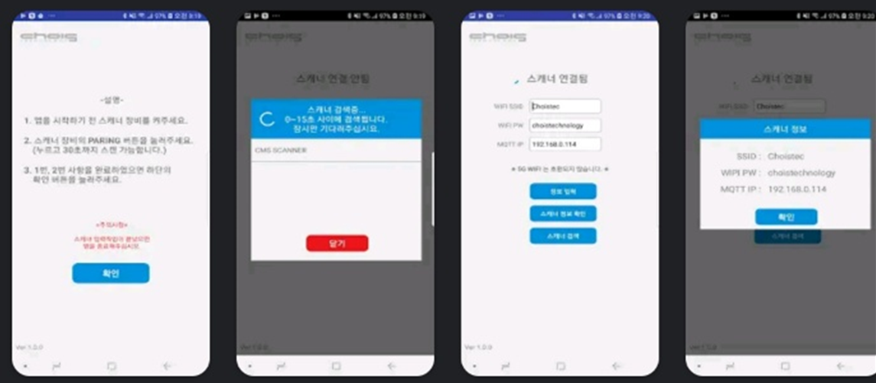
CMSG01 앱
현재 UI

Slide 21
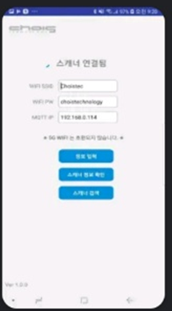
CMSG01 앱
수정할 UI
WiFi SSID
WiFi
WiFi Passwd
SSID
MQTT IP
Passwd
SECURITY
Enterprise
MQTT IP
게이트웨이 연결
정보 입력
정보 확인

Slide 22
CMSG01 앱
CMS GATEWAY SETTING
먼저 앱이 설치된 기기의 BLUETOOTH 기능이 작동되어야 합니다.
BLUETOOTH를 작동시키고 확인을 누르세요.
WiFi
SSID
Passwd
※주의:2.4GHz WiFi 연결만을 지원합니다.
SECURITY
Enterprise
확인
MQTT IP
게이트웨이 연결
정보 입력
현재 기기가 쓰고 있는 WiFI설정을 가져온다.
정보 확인
연결전 비활성화
기본 cms2.choistec.com을 넣어준다.

Slide 23
CMSG01 앱
CMS GATEWAY SETTING
SECURITY Type 선택
1
WiFi
SECURITY
WPA
WPA2
OPEN
Enterprise
SSID
Passwd
SECURITY
Enterprise
MQTT IP
2
SECURITY
WPA
WPA2
Enterprise
게이트웨이 연결
정보 입력
정보 확인

Slide 24
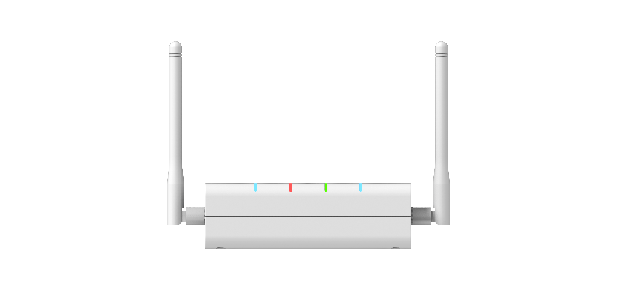
CMSG01 앱
페어링버튼을 누르 LED가 깜밖이는 짤(gif)
CMS GATEWAY SETTING
페어링버튼을 눌러주시면 아래 기기가 나타납니다.
WiFi
SSID
검색된 기기
Passwd
CMS GATEWAY
SECURITY
Enterprise
MQTT IP
확인
버튼을 누르면 우측 팝업이 뜬다.
게이트웨이 연결
정보 입력
이때 CMS게이트웨이가 페어링 모드이면 팝업창에 검색된다.
정보 확인
검색된 기기를 터치하거나, 아래 확인을 누르면
CMS GATEWAY와 연결된다.

Slide 25
CMSG01 앱
CMS GATEWAY SETTING
WiFi
SSID
기기가 연결된 상태면 비활성화 된다.
아래 두개 버튼과는 항상 반대로 활성화 됨.
Passwd
SECURITY
Enterprise
MQTT IP
게이트웨이 연결
정보 입력
정보 확인

Slide 26
CMSG01 앱
CMS GATEWAY SETTING
WiFi
SSID
정보입력을 누르면 위 입력한 정보를 저장하는 프로그래스 상태를 보여주고 완료되면 입력값을 보여주는 팝업을 보여준다.
확인버튼 누르면 메인화면으로
Passwd
SECURITY
Enterprise
MQTT IP
게이트웨이 연결
정보 입력
정보 확인

Slide 27
CMSG01 앱
CMS GATEWAY SETTING
WiFi
SSID
정보확인은
CMS 게이트웨이에 저장된 정보를 가져와서 보여준다.
확인버튼 누르면
메인 화면으로.
Passwd
SECURITY
Enterprise
MQTT IP
게이트웨이 연결
정보 입력
정보 확인

Slide 28
CMSG01 앱
CMS GATEWAY SETTING
WiFi
SSID
Passwd
SECURITY
Enterprise
게이트웨이와의 연결이 종료되면
게이트웨이 버튼이 활성화 된다.
나머지는 비활성화
MQTT IP
게이트웨이 연결
정보 입력
정보 확인

